Slide 1
ВСЭ ПРИ БРУЦЕЛЛЕЗЕ

Slide 2
Бруцеллёз (лат. brucellosis) — зоонозная инфекция, передающаяся от больных животных человеку, характеризующаяся множественным поражением органов и систем организма человека. Микробов — виновников этой болезни — впервые в 1886 году обнаружил английский учёный Дэвид Брюс. В его честь их и назвали бруцеллами, а вызываемое ими заболевание — бруцеллёзом. К заболеванию восприимчивы все виды домашних животных, в том числе и птицы.

Slide 3
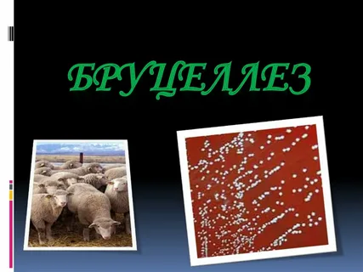
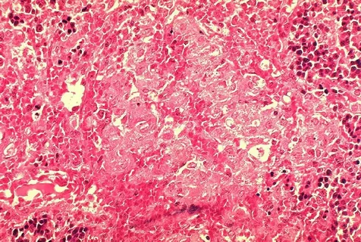
Возможна миграция вида Вг. melitensis от мелкого рогатого скота на др. виды животных, а также Вг. abortus на собак.
Возбудитель представляет собой короткую грамотрицательную палочку (или коккобациллу) размером 0,5-0,7 x 0,6-1,5 мкм. Микробная клетка неподвижна, спор и капсул не образует. Легко растет на различных питательных средах, лучше - на печеночных средах с добавлением глюкозы, сыворотки или глицерина.
.

Slide 4
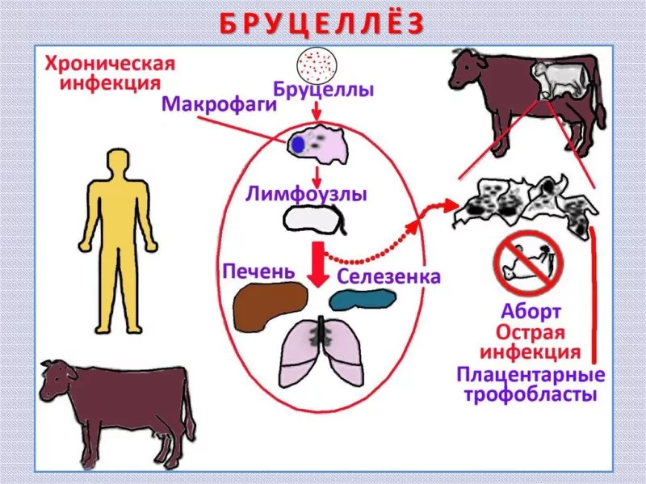
Описание и возбудитель

Slide 5
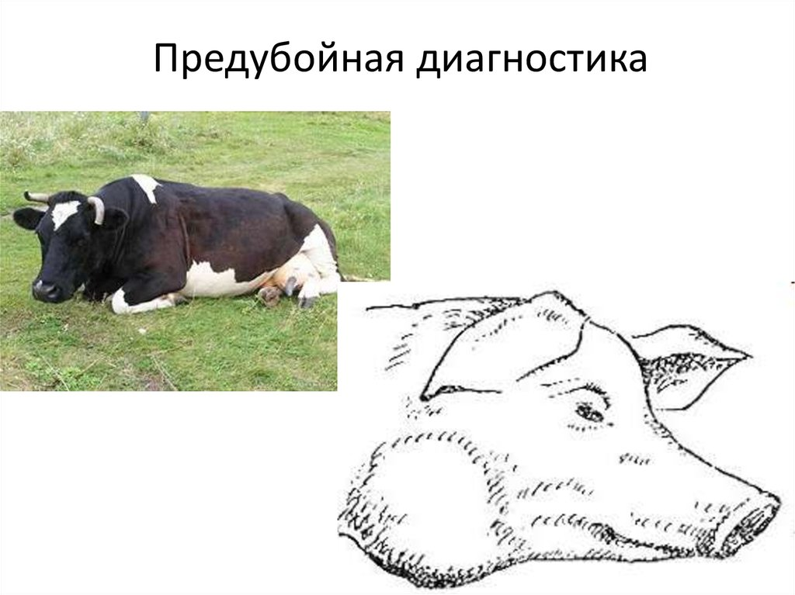

Slide 6
Предубойный осмотр - ветеринарное обследование животных перед убоем. Проводится ветеринарным специалистом при приёмке скота на боенское предприятие и в день убоя для определения состояния здоровья животных и решения вопроса о возможности их убоя. Предубойная диагностика бруцеллеза у убойных животных облегчается документацией (ветеринарно-санитарное свидетельство, справка), где указывается результат исследования на бруцеллез.
Бруцеллез протекает хронически и в большинстве случаев латентно. Характерных признаков бруцеллеза у убойных животных чаще нет, поэтому согласно инструкции по борьбе с бруцеллезом животных введены обязательные серологические или аллергические методы исследования. Однако в ряде случаев некоторые признаки могут давать повод к подозрению на бруцеллезную инфекцию. Инкубационный период 2--3 нед и более. Бруцеллез крупного и мелкого рогатого скота наиболее опасен для человека. Основные проявления у крупного рогатого скота, овец и коз - аборты и задержание последа, маститы. У самцов часто определяют орхиты, эпидидимиты; артриты, бурситы, тендовагиниты; гиперемию и отек полового члена с образованием на его поверхности бледно-серых узелков. У коров аборт наступает на 5--8_м мес. У многих абортировавших животных происходит задержание последа, развивается эндометрит, иногда мастит. В отдельных стадах абортируют до 50% и более коров и нетелей. У овец и коз аборты чаще бывают на 4--5_м месяце суягности, затем отмечают задержание последа, эндометрит, иногда мастит, артриты, тендовагиниты, парез задних конечностей. Часть абортировавших животных (до 10--20%) остаются яловыми. Бруцеллез крупного и мелкого рогатого скота протекает сходно, но у мелкого рогатого скота гнойно-катаральный эндометрит имеет очаговый характер, хроническое течение с гнойным расплавлением и отделением некротизированного последа.

Slide 7
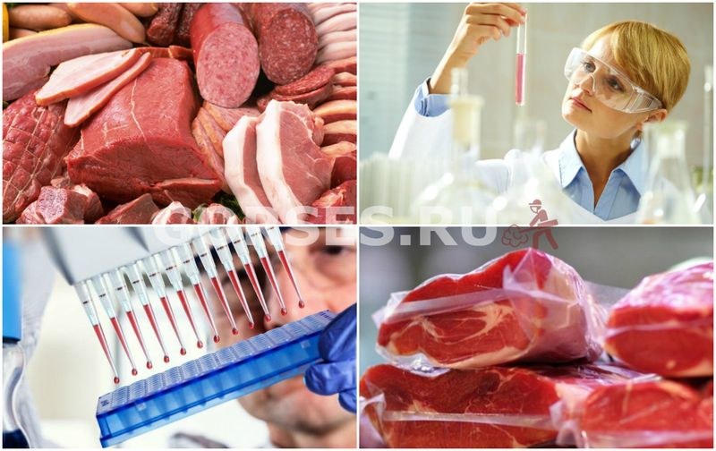
Послеубойная диагностика
Цели послеубойного осмотра туши и органов:
1) не допустить выпуск мяса и мясных продуктов, которые могут вызвать заболевания людей;
2) предупредить распространение заразных болезней среди животных через продукты убоя;
3) дать правильную оценку по дальнейшему использованию тех мясопродуктов, которые не могут быть выпущены в свободную реализацию;
4) дать товароведческую оценку мясу.

Slide 8
Послеубойная диагностика бруцеллеза довольно затруднительна. Морфологические изменения характеризуются диффузно-пролиферативным или гнойно-некротическим воспалением пораженных органов и тканей с образованием типичных бруцеллезных гранулем (мелкие плотные серо-белые узелки). Наиболее выраженные изменения наблюдают в половых органах животных, особенно в матке. У коров воспалительные изменения в матке часто приобретают характер хронического катарального или катарально-гнойного эндометрита с атрофией маточных желез, фиброзом и склерозом соединительной ткани и гиалинозом сосудов, распространением воспалительного процесса на яйцепроводы и яичники. У абортированного плода отмечают процессы, характерные для септицемии: серозные отеки и кровоизлияния в тканях, гиперплазия тимуса, отек пупочного канатика и последа с последующим распадом.
В молочной железе выявляют экссудативный (серозно-фибринозный или катарально-гнойный), интерстициальный или смешанный мастит с наличием диффузных или очаговых инфильтратов и отдельных бруцеллезных гранулем.
В лимфатических узлах (особенно паховые, надвыменные), а также в селезенке и миндалинах выявляют сильно выраженную гиперплазию лимфоидной ткани, расширение реактивных центров фолликулов, типичные гранулемы, отек и кровоизлияния. Отмечают развитие ганглиорадикулита, васкулита и полиневрита. У нестельных коров главным образом на конечностях наблюдаются абсцессы, бурситы, гигромы. При наличии бурситов, гигром отмечается утолщение пораженных суставов, а в их полостях - серозный, серозно-фибринозный экссудат.

Slide 9
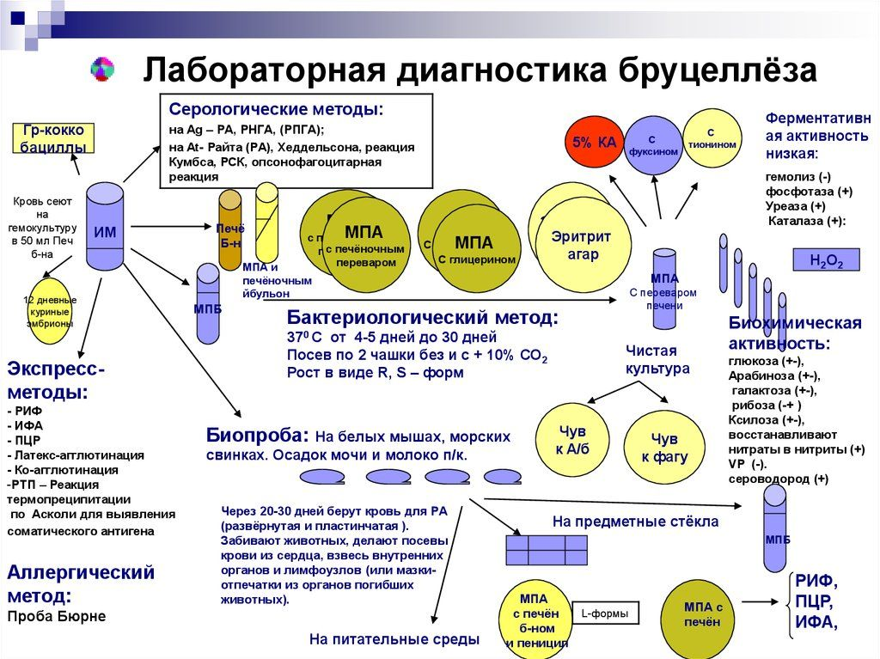

Slide 10
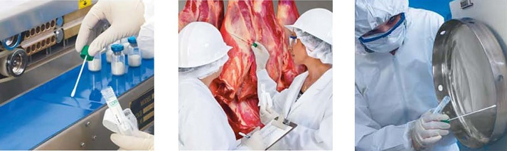
Туши и внутренние органы животных в соответствии с требованиями ГОСТа подразделяются на годные для употребления в пищу, негодные и условно годные. Мясо больных бруцеллезом животных относят к третьей группе (условно годное), представляющее в сыром виде опасность для здоровья человека и животных. Оно употребляется только после обезвреживания, то есть после применения способа, позволяющего уничтожить в нем возбудителей заболеваний и превратить продукт в годный для пищевых целей. Обезвреживание мяса в зависимости от вида возбудителя проводят высокой температурой, замораживанием, иногда посолом. Решение о конкретном применении того или иного метода регламентируется правилами ветеринарно-санитарной экспертизы.

Slide 11
Профилактика
Необходимые меры профилактики заболевания:
· Не покупать мясо, молоко и молочные продукты в местах несанкционированной торговли;
· Употреблять только кипяченое молоко, термически хорошо обработанное мясо, так как возбудители бруцеллеза погибают при кипячении;
· При содержании крупного и мелкого рогатого скота, свиней своевременно проводить обследование животных на бруцеллез.
· При уходе за животными обязательно использовать специальную одежду;
· Постоянно проводить ее дезобработку.

